Slide 1
Handleiding
Portaal voor Advocaten

Slide 2
Handleiding
Portaal voor Advocaten
Welkom bij het Portaal voor Advocaten
Geachte advocaat,
De IND heeft de afgelopen jaren gewerkt aan de digitalisering van de dienstverlening om organisatieprocessen te verbeteren en te versnellen. Voor het uitwisselen van dossierstukken met de advocatuur heeft de IND het Portaal voor Advocaten ontwikkeld. Met veel plezier mogen wij u mededelen dat u per heden gebruik kunt maken van het portaal. Het portaal biedt u en de IND de mogelijkheid om dossierstukken voor lopende asielzaken met elkaar te delen via een digitale, snelle en beveiligde weg. Hierdoor bent u in deze zaken niet meer afhankelijk van de fax. Daarnaast heeft u inzicht in de status van zaken van uw cliënten.
Blijvend in ontwikkeling
Vanaf eind juni 2022 is de eerste versie van het Portaal voor Advocaten beschikbaar voor alle asieladvocaten. We blijven het portaal door ontwikkelen en verbeteren in samenwerking met advocaten. We moedigen u dan ook aan om uw suggesties met ons te delen.
Fax blijf in gewenningsfase
Via het Portaal voor Advocaten ontvangt u dossierstukken digitaal. We gebruiken de komende periode als gewenningsfase, waarbij u dossierstukken zowel via het portaal als per fax ontvang. Na de gewenningsfase zullen we het gebruik van de fax afbouwen. U wordt hierover tijdig geïnformeerd.

Slide 3
Handleiding
Portaal voor Advocaten
Welkom bij het Portaal voor Advocaten
Eerstelijns helpdesk via e-mail
Er is een eerstelijns helpdesk beschikbaar waar u op werkdagen tussen 9 en 5 terecht kunt met vragen of opmerkingen. Dit kunnen vragen zijn over de techniek, maar ook de mogelijkheden van het portaal. De helpdesk is bereikbaar via pva@ind.nl.
Machtigen secretariaat of vervanging
Wij raden u aan om uw secretariaat of een andere advocaat te machtigen. In periodes van vakantie of ziekte heeft diegene toegang tot uw zaken en dossierstukken door met diens eigen pas in te loggen in het portaal. E-mails over nieuwe dossierstukken worden enkel naar uzelf gestuurd.
Machtigingen kunt u regelen via het portaal van de NOvA. Uw secretariaat of achtervanger heeft dan toegang tot al uw zaken en dossierstukken. Tevens kan diegene dossierstukken indienen voor de betreffende zaken.
Het inloggen en machtigingen wordt volledig beheerd door de NOvA. Heeft u vragen over machtigingen? Dan kunt u terecht bij de NOvA.
Informatiepunt NOvA | Algemene vragen | informatiepunt@advocatenorde.nl +31 70 3353554
DigiCert+QuoVadis | Technische vragen m.b.t. aanvragen en leveringen van de advocatenpas. | qv.advocatenpas@digicert.com +31 30 2324320

Slide 4
Handleiding
Portaal voor Advocaten
Wat, waarom en voor wie?
Waarom een digitaal portaal?
Het Portaal voor Advocaten biedt u en de IND de mogelijkheid om dossierstukken met elkaar te delen via een digitale, snelle en beveiligde weg. Hierdoor bent u niet meer afhankelijk van de fax voor het delen en ontvangen van dossierstukken. Het is de eerste stap in een langdurige samenwerking om innovatie en digitalisering te waarborgen.
Wat is het Portaal voor Advocaten?
Het portaal is een digitale omgeving waarin u toegang heeft tot lopende asielzaken van uw cliënten. In het portaal kunt u correcties & aanvullingen, zienswijzen en aanvullende stukken delen met de IND. U ontvangt in het portaal ook dossierstukken die de IND met u deelt, zoals gehoorrapporten en beschikkingen. In het portaal kunt u verder de gegevens van de cliënt en de status van de zaak inzien.
Voor wie is het portaal?
Het portaal is voor alle asieladvocaten aangesloten bij de NOvA. Alle advocaten ontvangen rond de zomer een uitnodiging voor het retourneren van een toestemmingsverklaring.

Slide 5
Handleiding
Portaal voor Advocaten
Welkom bij het Portaal voor Advocaten
Inzage in de klant- en zaakgegevens van lopende asielzaken
Indienen van dossierstukken in de zaak (zie tabel)
Inzage in dossierstukken van de asielzaak zoals brieven, voornemens, beschikkingen (zie tabel)
 | Type zaak | Type dossierstuk
Zichtbaar in portaal | Lopende asielzaken VVA bepaalde tijd Asiel AMV PIVA Herhaalde aanvraag PIVA Asiel zij-instroom na beroep AC Asiel zij-instroom na beroep RB Dublin | Van advocaat naar IND Correcties & aanvullingen Zienswijze Alle andere aanvullende stukken Verzoek om uitstel, verzoek om informatie, medische stukken etc. Van IND naar advocaat Alle stukken in de procedure, zoals een brief, verslag gehoor, voornemen en beschikking (tenzij anders vermeld)
(nog) niet zichtbaar in portaal | Asiel nareis Voorgaande zaaknummers Zaken overgenomen van een andere advocaat Beroepszaken (niet beoogd voor dit IND portaal) | Dublin (vanaf medio augustus stukken als onderdeel van de asielaanvraag zaak) Separaat formulier voor verzoek om uitstel of reactie (nu via aanvullende stukken) Telefoonnotities
Wel in te dienen via aanvullende stukken, maar niet zichtbaar in het portaal wegens regelgeving |  | Medische stukken

Slide 6
Handleiding
Portaal voor Advocaten
U kunt een ingebrekestelling alleen per post of fax indienen. U kunt daarvoor gebruik maken van het webformulier te vinden op Ingebrekestelling bij niet tijdig beslissen (ind.nl)
Voor meer uitleg kunt u terecht op De IND is te laat met beslissen | IND
Heeft u een klacht over de IND? Klachten over IND | IND
De ingebrekestelling en of de klacht worden niet in het Portaal voor Advocaten getoond.
Inzage in status van de asielzaak
Inzage in zaken van gezinsleden, behorend bij de lopende zaak waar advocaat de gemachtigde is

Slide 7

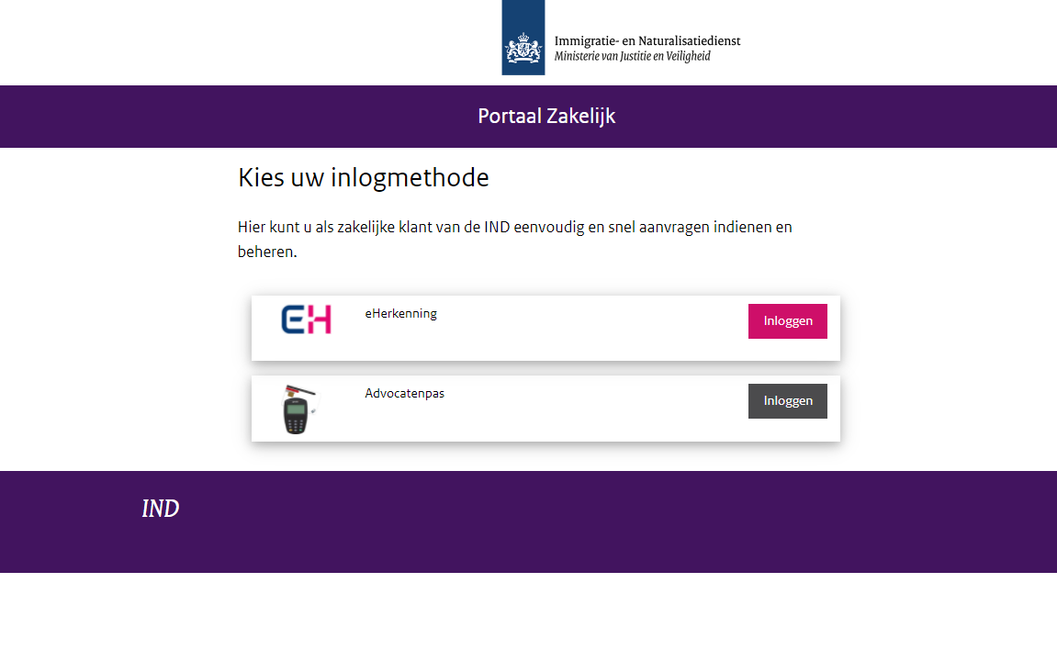
Handleiding
Portaal voor Advocaten
Hoe werkt het?
Inloggen
Nadat uw BAR-nummer geaccordeerd is ontvangt u een e-mail met een link naar het Portaal voor Advocaten. Gebruik de link om naar het portaal te gaan.
Klik op de onderste balk: Advocatenpas

Slide 8
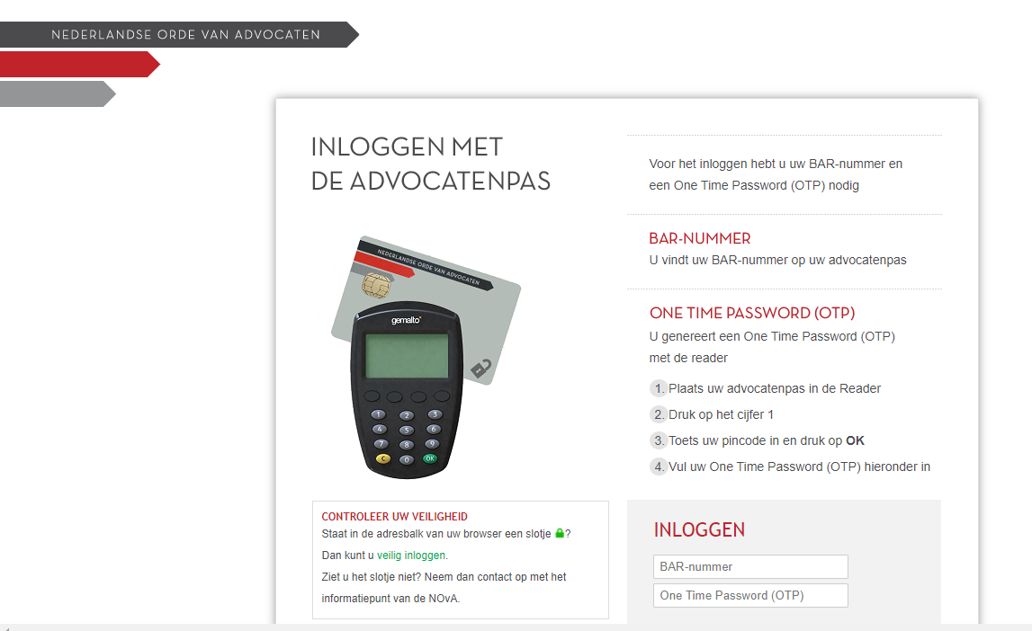
Handleiding
Portaal voor Advocaten
Welkom bij het Portaal voor Advocaten
Inloggen
Log in met uw BAR-nummer en advocatenpas.
Asieladvocaten die nog geen uitnodiging hebben gehad om deel te nemen aan het Portaal voor Advocaten, kunnen niet inloggen. Het BAR-nummer dient eerst geaccordeerd te zijn.
Let op: uit veiligheidsoverwegingen wordt u na 15 minuten inactiviteit automatisch uitgelogd. Bent u bezig met het indienen van een dossierstuk en krijgt u bijvoorbeeld een telefoontje? Let op dat u niet langer dan 15 minuten inactief bent in het portaal, zodat wijzigingen niet verloren gaan.

Slide 9
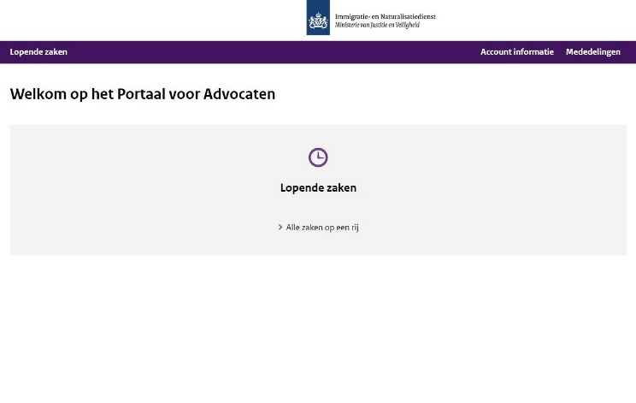
Handleiding
Portaal voor Advocaten
Hoe werkt het?
Lopende zaken
U bent nu in het hoofdscherm van het Portaal voor Advocaten.
Klik op Lopende Zaken om de zaken te zien van al uw cliënten (voor de typen asielzaken waarvoor het portaal nu gebruikt kan worden).

Slide 10
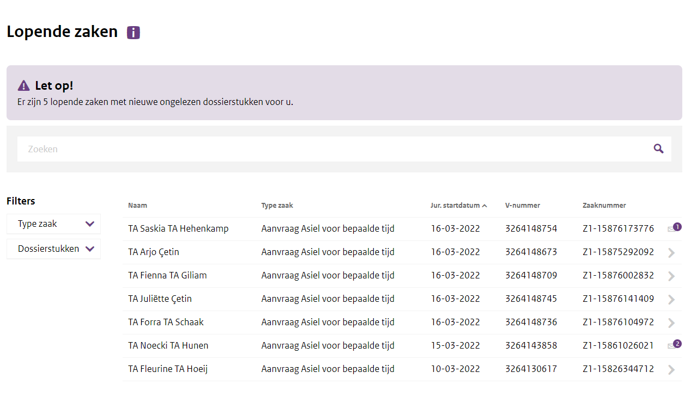
Handleiding
Portaal voor Advocaten
Hoe werkt het?
Lopende zaken
U bent nu in het overzicht van lopende zaken van uw cliënten.
Binnenkort kunt u in lopende zaken sorteren op naam, type zaak, juridische startdatum, V-nummer of zaaknummer door op het pijltje bovenaan naast de kolommen te klikken.
Klik op een zaak om door te gaan naar meer informatie over en handelingen voor de desbetreffende zaak.

Slide 11
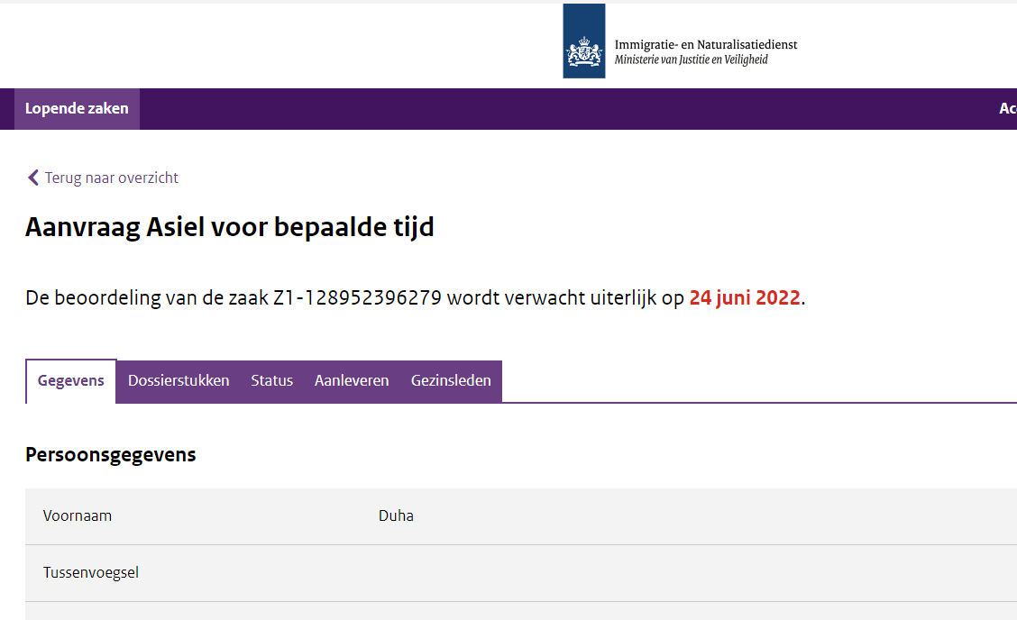
Handleiding
Portaal voor Advocaten
Hoe werkt het?
Klantgegevens in lopende asielzaak
U bent nu in het tabblad Gegevens van de zaak.
Als u op een lopende asielzaak klikt, is bovenstaand scherm (tabblad gegevens) altijd het eerste wat u ziet.
U kunt gegevens, dossierstukken, status en gezinsleden inzien door op de desbetreffende paarse tabbladen te klikken.

Slide 12
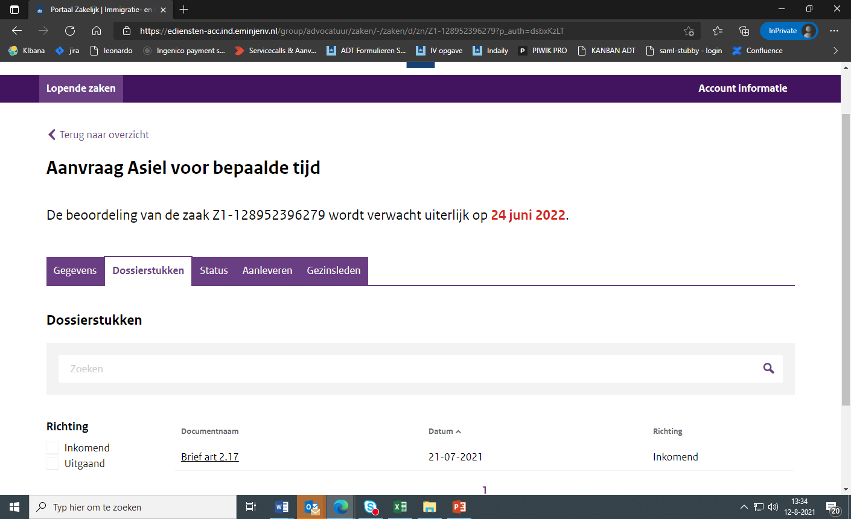
Handleiding
Portaal voor Advocaten
Hoe werkt het?
Dossierstukken in lopende asielzaak
In de afbeelding hierboven ziet u het tabblad Dossierstukken van de zaak.
U kunt hier alle inkomende en uitgaande dossierstukken inzien en downloaden. In de toekomst wordt het ook mogelijk om alle dossierstukken in één keer te downloaden.
U kunt links filteren op inkomende en uitgaande dossierstukken. Ook kunt u sorteren op datum door op het pijltje rechts naast datum te klikken.
Mist u een dossierstuk dat u hier wel had verwacht? Neem dan contact op met de hulplijn via pva@ind.nl.

Slide 13
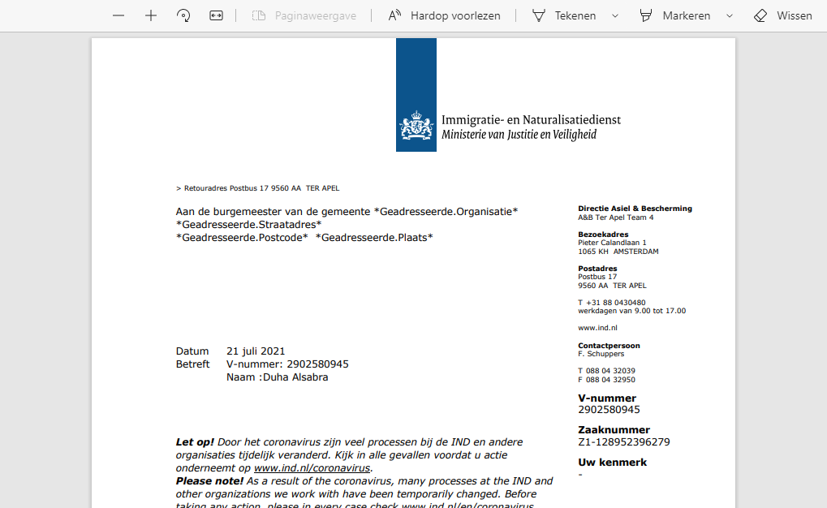
Handleiding
Portaal voor Advocaten
Hoe werkt het?
Dossierstukken raadplegen
U kunt een dossierstuk direct inzien en downloaden door erop te klikken.
Het portaal is niet bedoeld als archief voor gesloten zaken. Het is daarom van belang dat u uw eigen archivering bijhoudt. Dossierstukken uit lopende asielzaken zijn uiteraard te downloaden vanuit het portaal voor archivering.
Een inwilligde zaak wordt na uitreiken document nog 28 dagen getoond en anders 180 dagen.

Slide 14
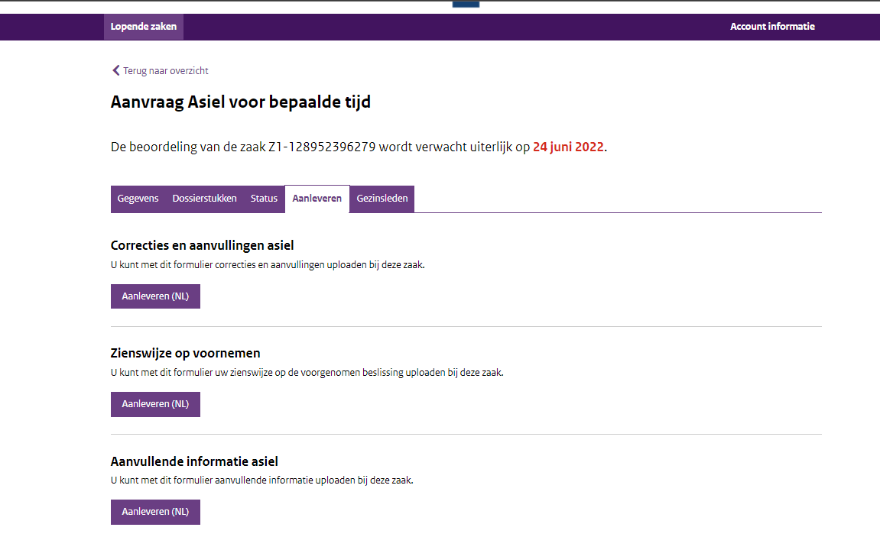
Handleiding
Portaal voor Advocaten
Hoe werkt het?
Indienen van dossierstukken
In de afbeelding hierboven ziet u het tabblad Aanleveren. Hier kunt u dossierstukken indienen voor de desbetreffende zaak.
Wilt u correcties en aanvullingen of zienswijzen indienen? Klik dan op de knop Aanleveren onder Correcties en aanvullingen cq. Zienswijzen.
Heeft u andere dossierstukken zoals verzoeken of vakantiemeldingen? Klik dan op de knop Aanleveren onder Aanvullende informatie Asiel.

Slide 15
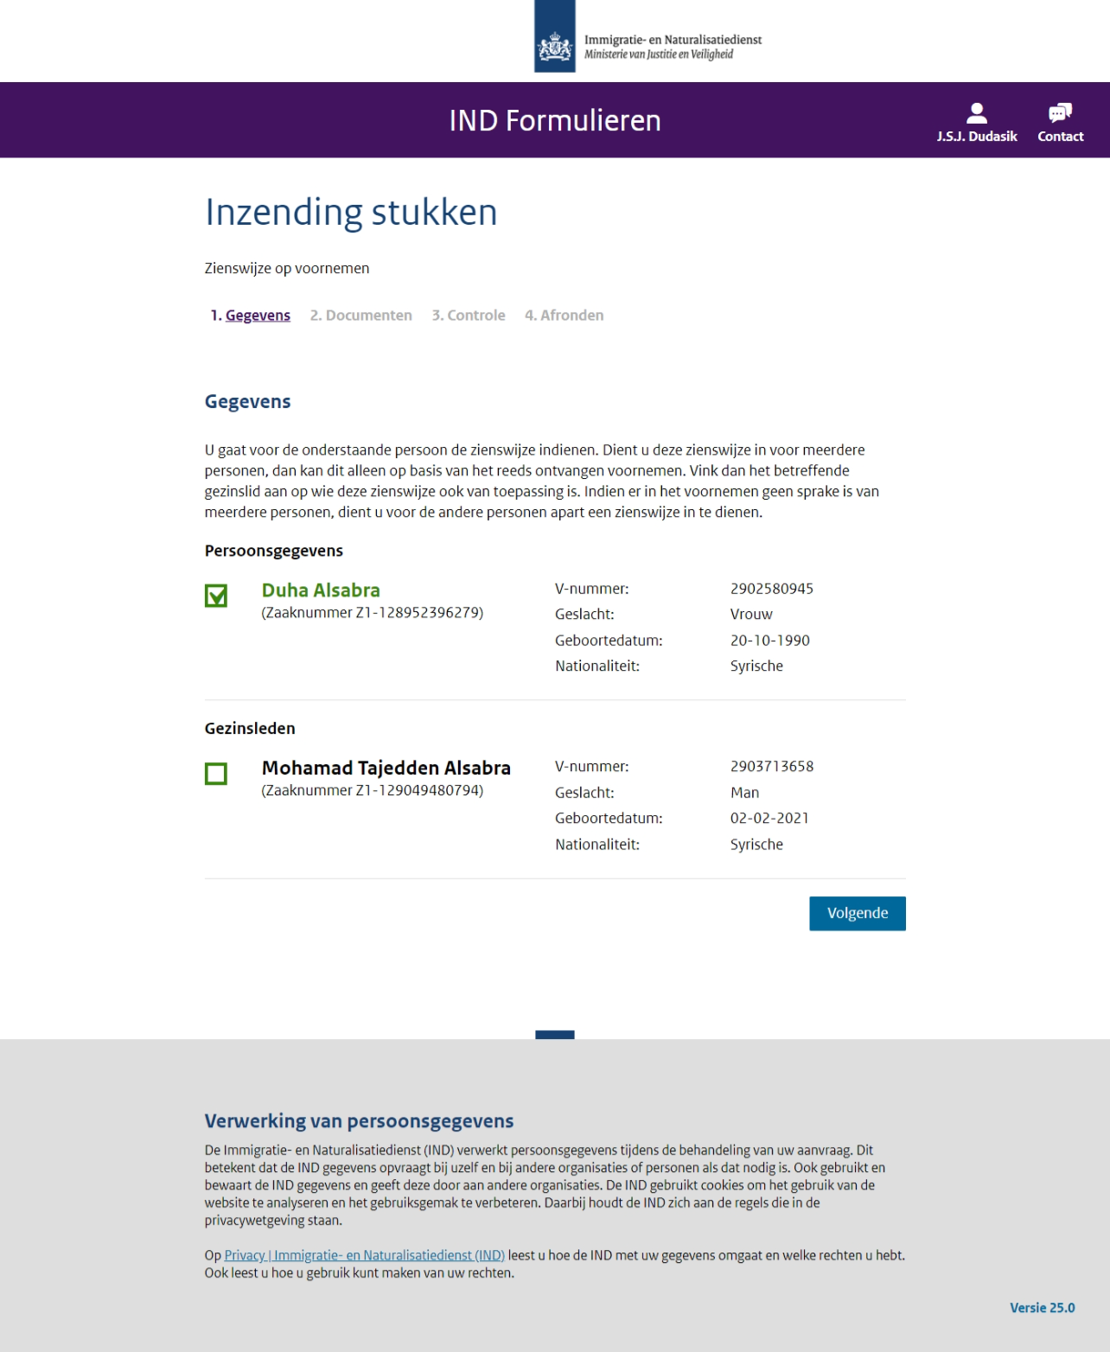
Handleiding
Portaal voor Advocaten
Hoe werkt het?
Indienen van dossierstukken (gegevens)
Als u op een van de knoppen Aanleveren heeft geklikt, komt u in een formulier om het dossierstuk in te dienen.
Controleer altijd de persoonsgegevens.
Wilt u het dossierstuk ook indienen voor een van de gezinsleden? Vink deze gezinsleden aan (links op de pagina).
Controleer ook de persoonsgegevens van de gezinsleden.
Klik op de knop Volgende.

Slide 16
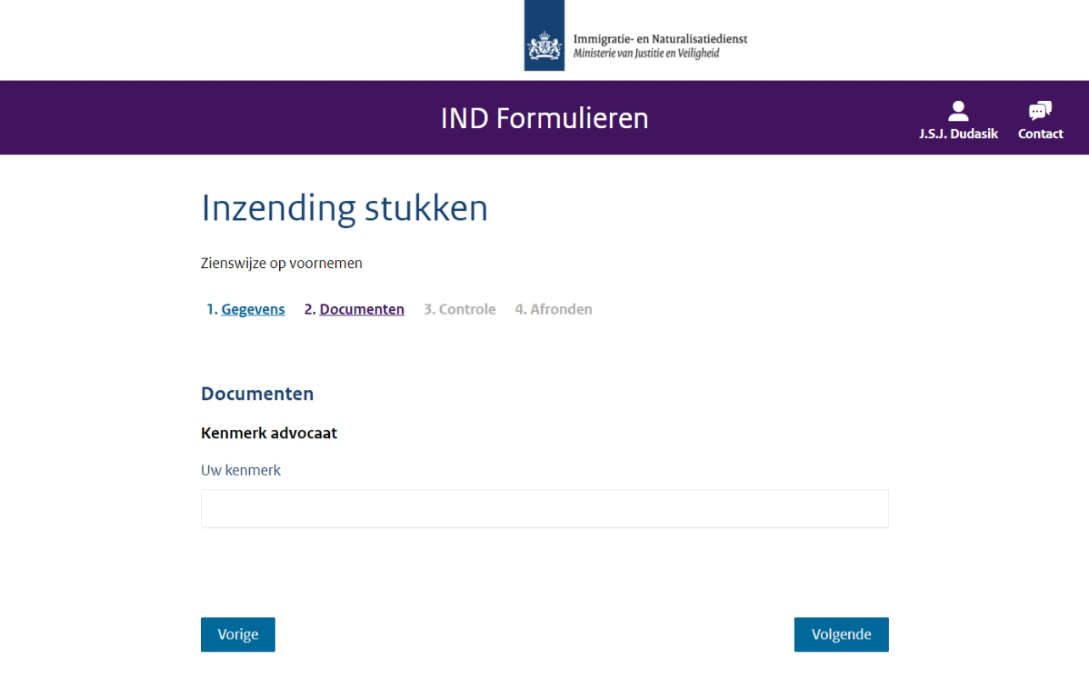
Handleiding
Portaal voor Advocaten
Hoe werkt het?
Indienen van dossierstukken (documenten)
Indien u een kenmerk ter referentie wilt invullen is dat mogelijk in het veld “kenmerk”. Dit veld is niet verplicht.

Slide 17
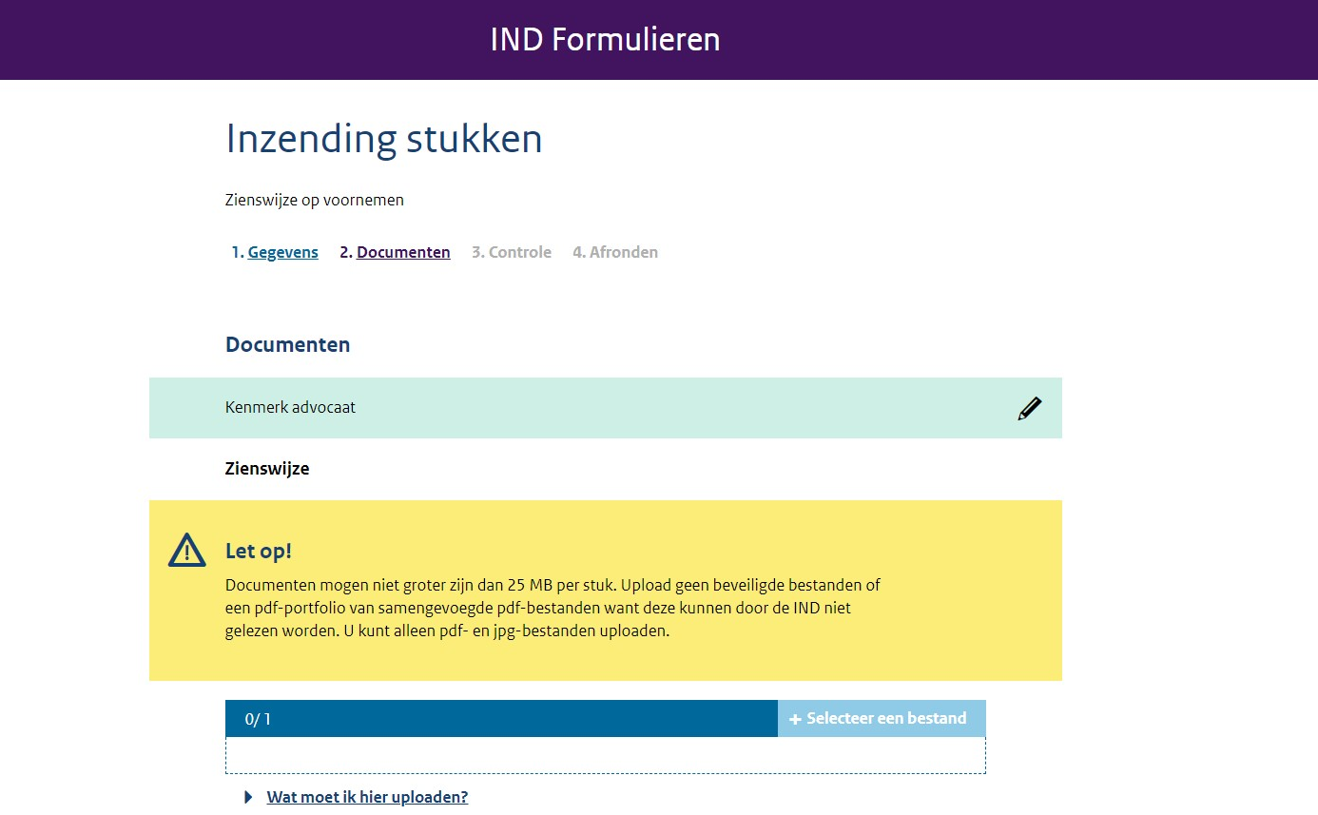
Handleiding
Portaal voor Advocaten
Hoe werkt het?
Indienen van dossierstukken (documenten)
Klik op de knop uploaden en voeg uw dossierstuk toe.
Let op: documenten mogen niet groter zijn dan 25 MB per stuk. U kunt alleen pdf- en jpg-bestanden uploaden.
Klik op Volgende.

Slide 18
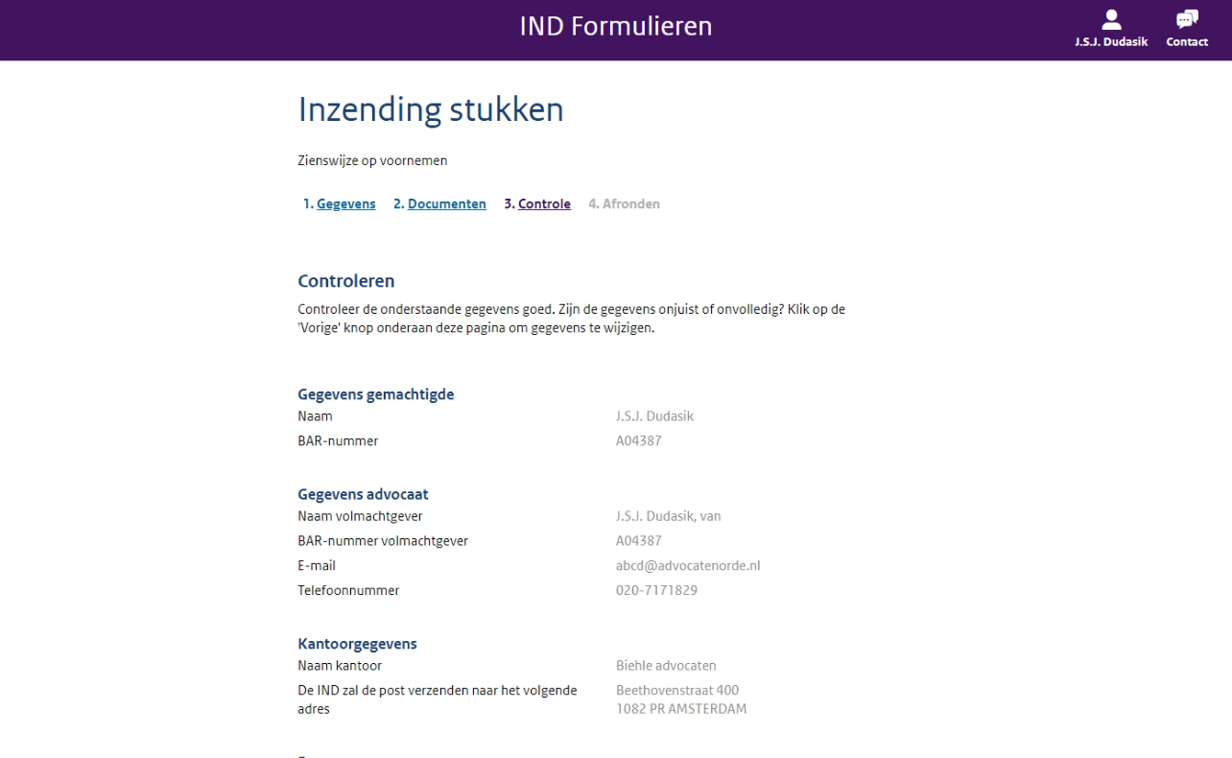
Handleiding
Portaal voor Advocaten
Hoe werkt het?
Indienen van dossierstukken (controle)
Controleer de gegevens.
Klik op Volgende.

Slide 19
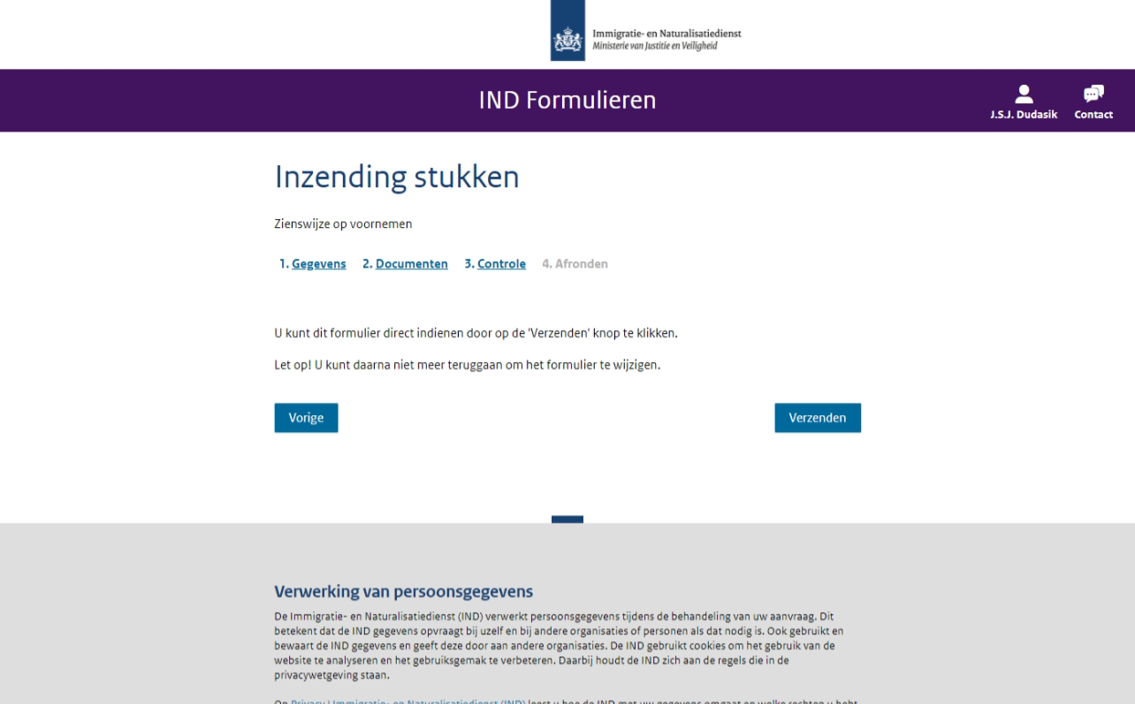
Handleiding
Portaal voor Advocaten
Hoe werkt het?
Indienen van dossierstukken (afronden)
Wilt u toch nog iets aanpassen of een ander dossierstuk toevoegen? Klik op de knop Vorige.
Wilt u het dossierstuk indienen? Klik op de knop Verzenden.

Slide 20
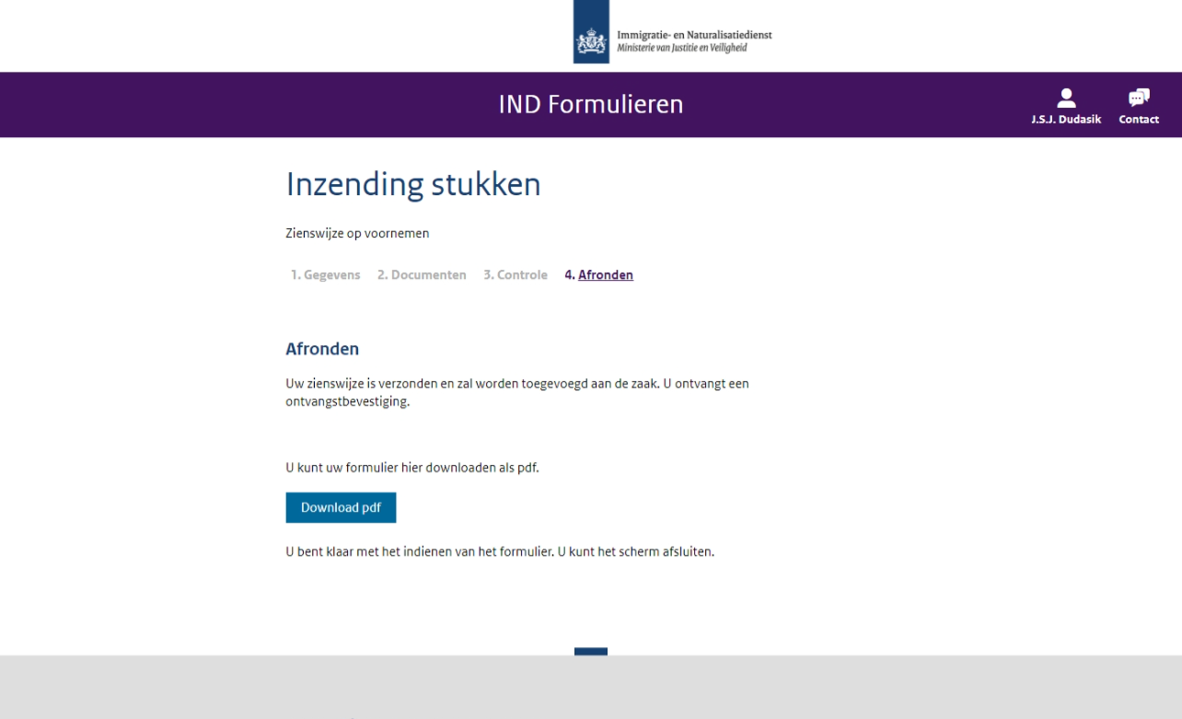
Handleiding
Portaal voor Advocaten
Hoe werkt het?
Indienen van dossierstukken (download pdf)
U ontvangt een bevestiging van het indienen van een dossierstuk voor de betreffende zaak per e-mail.
U kunt de bevestiging downloaden via de knop Download pdf. U ontvangt ook een e-mail met de bevestiging.

